Slide 1
CHƯƠNG II : HÀM SỐ NHIỀU BIẾN
I. Các khái niệm mở đầu
1. Tập hợp trong R^{n}
2. Định nghĩa hàm nhiều biến

Slide 2
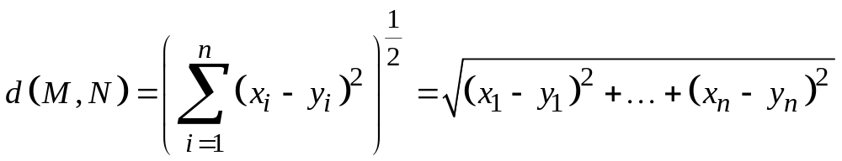
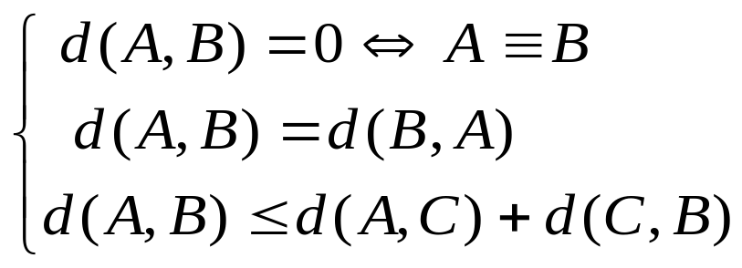
CHƯƠNG II : HÀM SỐ NHIỀU BIẾN
CÁC KHÁI NIỆM MỞ ĐẦU
1.Tập hợp trong R^{n}
1.1. Khoảng cách giữa hai điểm
Xét hai điểm M( x₁, x₂ , …, x_{n} ), N ( y₁, y₂ , …, y_{n} ) trong
không gian R^{n} . Khoảng cách giữa M và N cho bởi công
thức:
Tính chất : Ba điểm A , B , C
tùy ý trong R^{n} ta có :

Slide 3
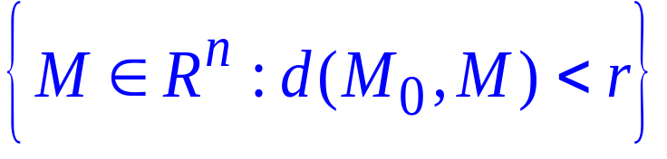

CHƯƠNG II : HÀM SỐ NHIỀU BIẾN
        CÁC KHÁI NIỆM CƠ BẢN
1.Tập hợp trong R^{n}
1.2. Lân cận của một điểm.
        Tập hợp B(M₀ , r) = gọi là hình
        cầu mở tâm M₀ bán kính r . Lân cận của M₀ là tất cả các tập hợp chứa một - lân cận B(M₀, ) nào đó của M_{0.}
        Chú ý :
Trong R hình dạng của B(x₀, r) là khoảng (x₀-r,x₀ + r)
Trong R² hình dạng của B(x₀, r) là miền tròn
không lấy những điểm nằm trên biên
Trong R³ hình dạng của B(x₀, r) là quả cầu
không lấy những điểm nằm trên biên (mặt cầu)
x₀
x₀
x₀

Slide 4
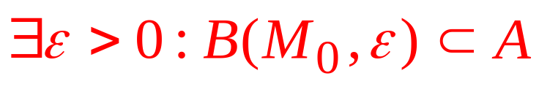

CHƯƠNG II : HÀM SỐ NHIỀU BIẾN
CÁC KHÁI NIỆM CƠ BẢN
1.3. Điểm trong - Tập Mở .
Điểm M₀ gọi là điểm trong của tập A nếu :
.Tập hợp tất cả các điểm trong gọi là miền trong của tập A và kí hiệu là int A . Tập A gọi là tập mở nếu mọi điểm của nó đều là điểm trong.
1.4. Điểm biên - Tập đóng
Điểm M₀ gọi là điểm biên của tập A nếu với mọi lân cận của M₀ đều chứa những điểm thuộc A và những điểm không thuộc A trừ M₀ . Tập hợp tất cả các điểm biên gọi là biên của tập A và kí hiệu là .Tập A gọi là đóng nếu nó chứa mọi điểm biên của nó .

Slide 5
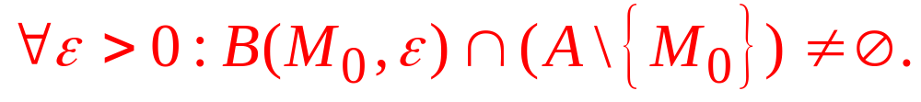
CHƯƠNG II : HÀM SỐ NHIỀU BIẾN
CÁC KHÁI NIỆM CƠ BẢN
1.5. Điểm Tụ - Điểm cô lập
Đểm M₀ gọi là điểm tụ của tập A nếu :
Ngược lại, ta nói điểm M₀ là điểm cô lập của A
Chú ý :
Điểm tụ có thể là điểm trong hoặc điểm biên
Tập đóng chứa được mọi điểm tụ của nó
1.6. Tâp bị chặn
Tập E được gọi là một tập bị chặn
nếu nó nằm trong một quả cầu nào đó
A
B(x_{o},r)

Slide 6
CHƯƠNG II : HÀM SỐ NHIỀU BIẾN :
CÁC KHÁI NIỆM CƠ BẢN
1.7. Tâp Compact
Tập A được gọi là tập Compact nếu nó đóng và bị chặn
1.8. Tập liên thông : Tập A gọi là một tập liên thông nếu có thể nối hai điểm bất kỳ M , N bằng một đường liên tục nằm trong A ..Tập liên thông A gọi là đơn liên nếu nó được bao bởi một đường kín trong R² ( hoặc một mặt kín trong R³ ). Ngược lại nếu nó được bao bởi nhiều đường , mặt khác nhau đôi một thì ta nói A là đa liên .
A
M
N
Tập LT –Đa Liên
Tập Liên Thông –Đơn Liên

Slide 7


CHƯƠNG II : HÀM SỐ NHIỀU BIẾN :
CÁC KHÁI NIỆM CƠ BẢN
2. Định nghĩa hàm nhiều biến
2.1 Định nghĩa
Xét không gian Euclide n chiều R^{n} . Một phần tử M R^{n}
là một bộ gồm n thành phần .Hàm số n biến thực trên
D R^{n} là một ánh xạ từ D vào R . Khi đó ta thường viết
u = f(x₁, x₂ , … , x _{n}) hay u = f(M) .
Chú ý :1) D gọi là miền xác định của hàm số .
2) Miền giá trị của hàm f là tập hợp các giá trị của u khi M chạy khắp miền D .
3) Trong giáo trình chỉ xét các hàm hai hoặc ba biến

Slide 8
II. HÀM NHIỀU BIẾN
2.2. Cách cho một hàm nhiều biến
Người ta có thể biểu diễn hàm nhiều biến bằng một hay
nhiều biểu thức . Trong trường hợp này ta có thể hiểu D là
tập các điểm M sao cho biểu thức của f có nghĩa .
Ví dụ
Trong các bài toán ứng dụng ta còn có thể dùng bảng để biểu diễn hàm nhiều biến
Ví dụ

Slide 9
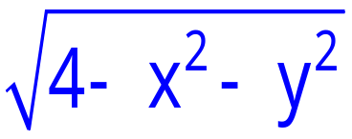
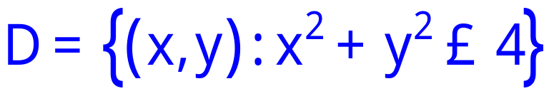
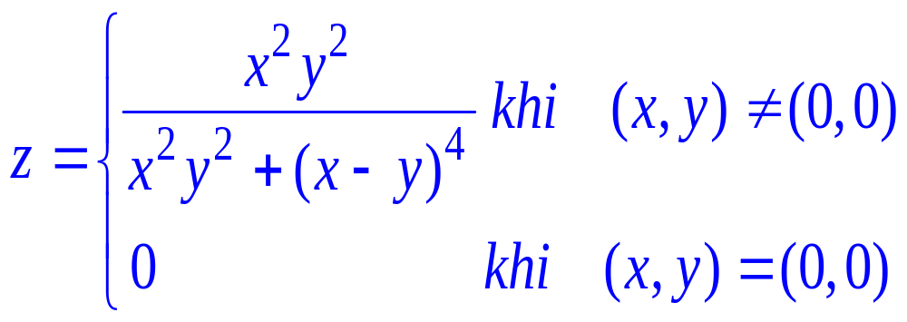
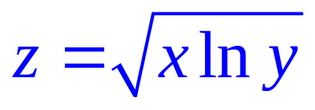
CÁC VÍ DỤ-MXĐ
Ví dụ 1
Tìm miền xác định của z = f(x,y) =
y
GIẢI
x
o
Ví duï 2 :
Ví duï 3 :

Slide 10
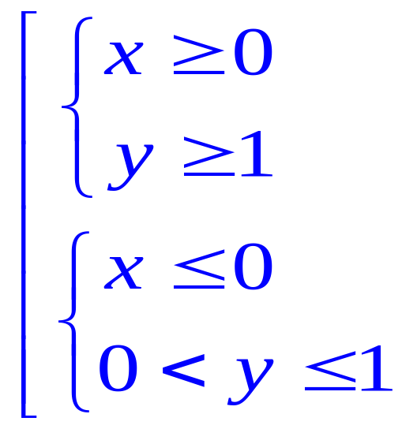
BÀI GIẢI
Ví dụ 2:
D = R²
Ví dụ 3 :
z xaùc ñònh khi x.lny ≥ 0
⇔
y
1
o
x

Slide 11
CÁC VÍ DỤ-MXĐ
Ví dụ 1
Tìm miền xác định, miền giá trị của z = f(x,y) cho bằng bảng
(x,y)
(1,2) (3,4) ( 5,6) (7,9) ( 12,14)
f(x,y)
5 6 9 2 1
GIẢI
MXĐ: D={(1,2), (3,4),( 5,6), (7,9),( 12,14)}
MGT : f(D)={ 5,6,9,2,1}

